Slide 1
Chain store Chain store Chain store Chain store Chain store Chain store Chain store Chain store Chain store Chain store Chain store Chain store Chain store Chain store Chain store Chain store Chain store Chain store Chain store Chain store Chain store Chain store Chain store Chain store Chain store Chain store Chain store Chain store Chain store Chain store Chain store Chain store Chain store Chain store Chain store Chain store Chain store Chain store Chain store Chain store Chain store Chain store Chain store Chain store Chain store Chain store Chain store Chain store Chain store Chain store Chain store Chain store Chain store Chain store Chain store Chain store Chain store Chain store Chain store Chain store Chain store Chain store Chain store Chain store Chain store Chain store Chain store Chain store Chain store Chain store Chain store Chain store Chain store Chain store Chain store Chain store Chain store Chain store Chain store Chain store Chain store Chain store Chain store Chain store Chain store Chain store Chain store Chain store Chain store Chain store Chain store Chain store Chain store Chain store Chain store Chain store Chain store Chain store Chain store Chain store Chain store Chain store Chain store Chain store Chain store Chain store Chain store Chain store Chain store Chain store Chain store Chain store Chain store Chain store Chain store Chain store Chain store Chain store Chain store Chain store Chain store Chain store Chain store Chain store Chain store Chain store Chain store Chain store Chain store Chain store Chain store Chain store Chain store Chain store Chain store Chain store Chain store Chain store Chain store Chain store Chain store Chain store Chain store Chain store Chain store Chain store Chain store Chain store Chain store Chain store Chain store Chain store Chain store Chain store
チェーン店への
専用放送導入事例
チェーン店への
専用放送導入事例集
2017/10
株式会社ＵＳＥＮ
法人営業統括部
■ファイル格納先フォルダ
\\fs\部門共有\4850_法人営業統括部(共有)\003_営業共通_申請・ツール・成績管理他\003_営業関連資料\001_商品関連資料\◆営業提案書\導入事例

Slide 2
はじめに
過去に専用放送をご契約いただいたチェーン企業が、どういう点を評価して導入したのか？また、どのような使い方をしているのかを過去の営業トピックスから抜粋し、提案書に追加する事例集として作成しました。
次ページ以降を内容確認いただき、必要なページを提案書にコピーしてご利用ください。
■スーパーマーケット ■カラオケボックス ■スポーツショップ ■携帯電話ショップ ■整骨院 ■アパレル ■家電量販店 ■靴販売 ■パチンコ店 ■カーディーラー ■脱毛サロン
参考）ノート欄に企業名、成約年月等を記載していますので参考にしてください。

Slide 3
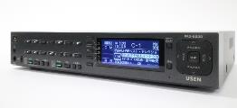
専用放送のメリット（参考）
■サウンドオペレーションにより多種多様な問題を解決！
ブランディングの強化
販売促進ツールの拡充
・ＢＧＭジャンルの全店統一
・サウンドロゴ／オリジナルソング
・ラジオＤＪ風のオリジナル番組
・ 新メニューの紹介
・ オリジナル昇格カードの案内
・ テイクアウト専門店の紹介
社内コミュニケーションの向上
オペレーションミスの防止
・ 店舗毎、店長によるオリジナル番組
・ 新メニュー／新サービスの情報共有
・ 仕込み時間における社内放送
・ 社長による一斉放送
・ 定休日/営業時間のご案内
・ スタッフに向けた業務連絡
・ スタッフへのサウンドサイン

Slide 4
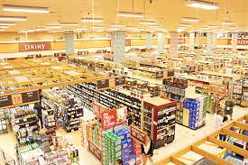
専用放送の活用事例
■スーパーマーケット 約100店舗（導入時）
○専用放送
売上向上・・CMを制作し店内放送で流した結果、キャンペーン対象商品の売上が前年対比で大幅に伸長。
迅速な販促・・多くの店舗を抱える事から、独自性を持った販促の展開・競合への迅速対応が可能な事がメリットに。
○スタッフコール
安価で良品・・他社システムと比較し、呼出ボタン設置箇所が多く、コスト面では配線作業費・機器費用が格安。
利便性向上・・物流搬入時のワンタッチボタン再生やサービスカウンター向けのスタッフコール運用が可能。
Notes:
専用放送・・スーパー大栄 2005/1 PRX-5000
スタッフコール・・ライフコーポレーション 2017/8 PRX-5000

Slide 5
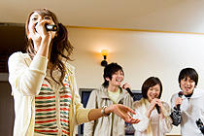
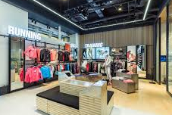
専用放送の活用事例
■カラオケボックス 160店舗（導入時）
販売促進・・男性ナビゲーターによる、ランチやディナーセットの案内、会員特典、新店情報の紹介を盛り込んだ3分程度の番組を放送
意識向上・・アルバイトスタッフが、メニュー紹介の音声番組を繰り返し聴くことで「刷り込み効果」が得られ、お客様にオススメする意識が向上（放送を通じたスタッフ教育）
■スポーツショップ 120店舗（導入時）
販売促進・・スポットCM4本、DJ番組（15分）制作 アーティストタイアップもあり、オリジナル性を追求
また、社内バイヤーからのトレンド紹介、店長出演など、
従来無かったユニークな販促により売上向上に。
Notes:
カラオケボックス・・・㈱ヴァリック コートダジュール 2013/12 PRX-5000
スポーツショップ・・・ムラサキスポーツ 2014/10 PRX-5000

Slide 6
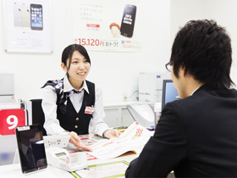
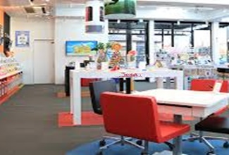
専用放送の活用事例
■携帯電話ショップ 100店舗（導入時）
○スタッフ向け
コンプライアンス・・開店前、閉店後に個人情報取り扱いの注意喚起、及びキャリアからのチェック事項についての訴求
社員教育・・従業員に向けてバックヤードへ定時案内等を行い【社員教育】【意識改革】を目的とした活用が出来る。
○お客様向け
販売促進・・キャンペーンの訴求力強化、店内ＰＯＰだけのキャンペーン告知ではなく、受付待ちのお客様へ【アクセサリー】や【アプリ】を訴求
Notes:
携帯電話ショップ・・・株式会社パイオン auショップ

Slide 7
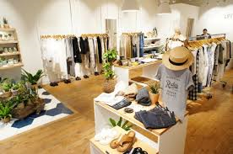
専用放送の活用事例
■整骨院 約40店舗（導入時）
販売促進・・事故後の保険適用施術や、新商品キャンペーン等のコメント放送により、患者との会話のきっかけに。
意思疎通・・社長朝礼などの従業員向け一斉放送により、 従来に比較し社内コミュニケーションが密に。
■アパレル 約140店舗（導入時）
価値創造・・ブランディングの細分化のため、複数の業態向けに「業態別のタイムテーブル」を採用。きめ細かなBGM設定により従来よりマッチした店内空間に。
Notes:
整骨院・・クラシオン 2016/8 S’sense
アパレル・・WEGO 2016/7 S’sense

Slide 8
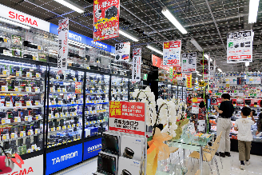
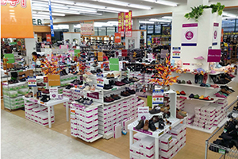
専用放送の活用事例
■家電量販店 約380店舗（導入時）
販促促進・・タレント・スポーツ選手を使った地域別放送、インバウンドCM、コーナーBGM等、多様な施策で売上向上。
経費節減・・CM制作を従来の代理店から当社制作へ切り替えることにより、コスト削減につながった。
■靴販売 約140店舗（導入時）
販売促進・・月次の販促計画などを当社に共有いただくことで、時間帯に合わせたDJ番組やBGM配信により売上向上に貢献。
イメージアップ・・企業オリジナルのキャラクターイメージに合う「声」をCMに使用することで、店内イメージを一新。 来店客の反応が向上。
Notes:
家電・・・エディオン 2016/6 PRX-5000
靴販売・・・販売促進 チヨダグループ 2015/4 S‘sence / イメージアップ 2015/4 PRX-5000 紅屋商事

Slide 9
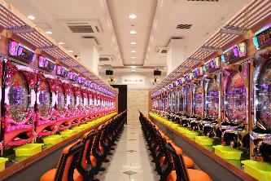
専用放送の活用事例
■パチンコ店 約150店舗（導入時）
業務効率・・従来、禁止コメント（18歳未満、ハンドル固定、玉持ち出し・持ち込み）は自社CDで放送していたが、リースchへの変更で革新的な業務効率向上へ。
■カーディーラー 約50店舗（導入時）
販売促進・・本部主導でのBGM放送による店舗の雰囲気づくりや、キャンペーン等に合わせたCM放送により売上に貢献。
社員満足・・従業員用のコメント放送（ノー残業デーや店舗オペレーションに関する案内）、事務所内BGMでのストレス緩和策などにより社員満足度の向上を目指す。
Notes:
パチンコ・・・ガイア 2014/10 PRX-5000
カーディーラー・・・札幌トヨタ自動車 2016/4 PRX-5000

Slide 10
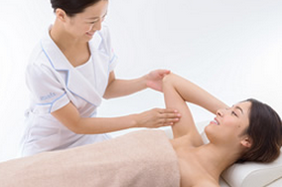
専用放送の活用事例
■脱毛サロン 約50店舗（導入時）
満足度向上・・脱毛施術は最長2時間に及び、その間来店者は寝ているだけのため、脱毛に関する豆知識をナレーター掛け合いのDJ番組により訴求。
Notes:
脱毛サロン・・・セドナエンタープライズ 2014/2 S'sence

Slide 11
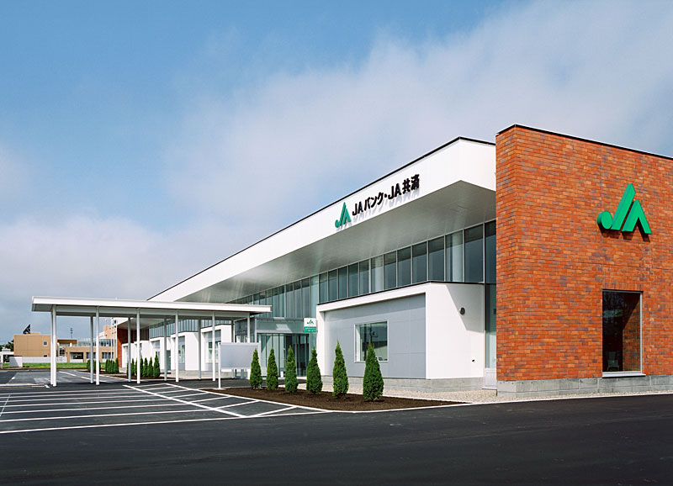
専用放送の活用事例
■JA 13店舗（導入時）
業務効率・・今までIMSを利用しており、CMの更新も現地でカードを交換していたが、オンラインでの対応になり業務効率がアップした。
■オフィス 約40拠点（導入時）
環境改善・・始業と就業に合わせ時間にチャイムを流すことで、「音」による時間管理が可能に。それにより、職場の環境改善にもつながった。
Notes:
JA・・・JA越智今治 S’sence IMSからのリプレイス
オフィス・・・名港海運 S’sence

